Slide 1

Rädda antibiotikan med kunskap och handling
PPT 1 – GYMNASIET
Ett utbildningsmaterial från projektet
Undervisning för och lärande av handlingskompetens
i utbildning om antibiotikaresistens
Presentationer, lärarhandledningar och elevuppgifter kan laddas ner från
Nationellt resurscentrum för biologiundervisnings webbplats: www.bioresurs.uu.se.

Slide 2


Notes:
Klicka på bilden så startar radioprogrammet Dystopia i P3 Den postantibiotiska eran.
Eleverna får lyssna från början till 2.38 minuter in i programmet. Länk till programmet om hyperlänken inte fungerar: https://sverigesradio.se/avsnitt/1097895
Efter klippet ställs en öppen fråga ”Varför blir patienten inte frisk?”
Kort diskussion i bikupa. Ventilera svaren kort i helklass. Klassen kan komma fram till att antibiotikan inte fungerar och att bakterierna blivit resistenta. Om eleverna inte kommer fram till detta presenterar läraren det i nästa slide.

Slide 3

Antibiotikaresistens:
Läget i världen
pixabay.com
Notes:
Här kan man beskriva att området kommer att handla om antibiotikaresistens. Det är bra om man ger en kort definition av vad som menas med antibiotikaresistens.
Bildkälla: https://pixabay.com/sv/illustrations/bakterie-medicinsk-biologi-h%c3%a4lsa-3662695/

Slide 4
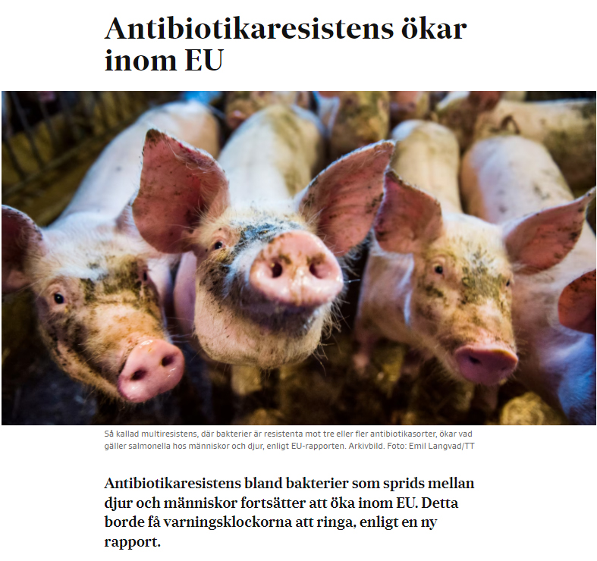
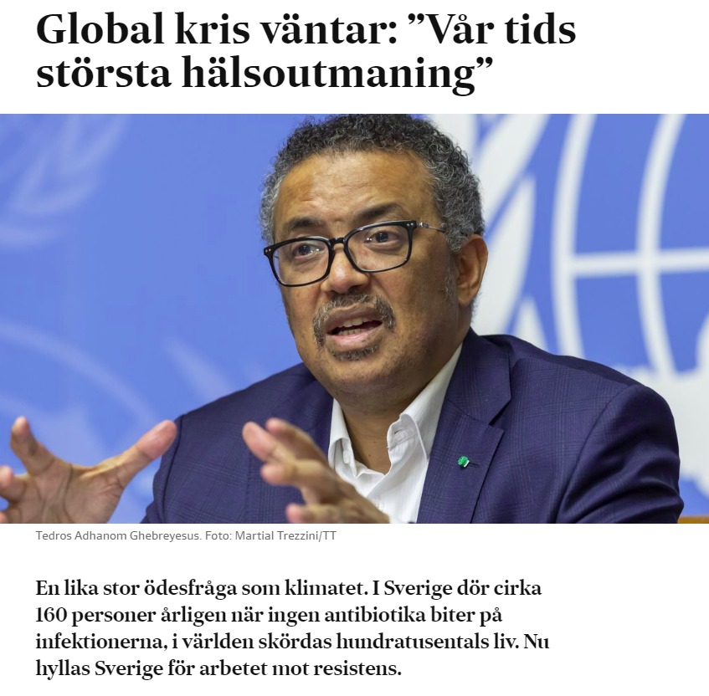
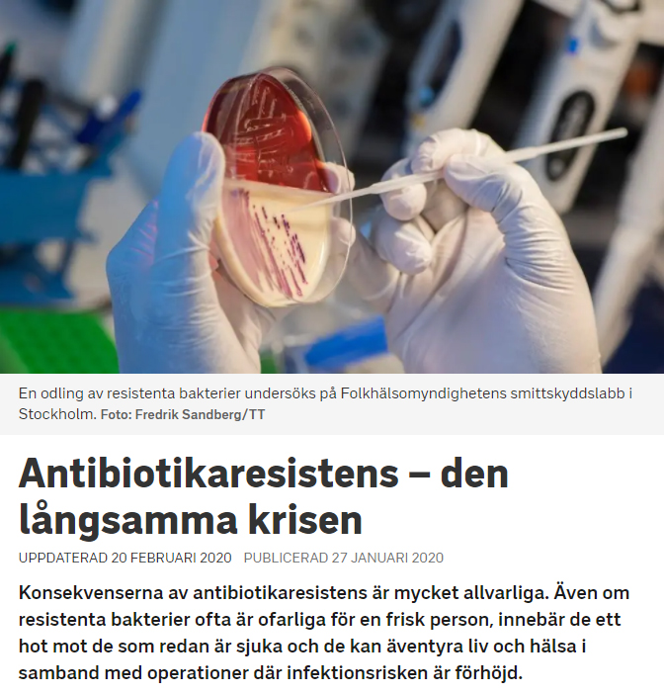
www.svd.se
www.svd.se
www.svt.se
Notes:
Uppmärksamma eleverna på hur nyhetsflödet kan se ut. Syftet med dessa skärmdumpar från nyhetssajter är att visa eleverna det allvarliga läget i världen. Här kan du som lärare gärna uppdatera med aktuella nyheter.
Kommentera artiklarna kortfattat, annars är det lätt att eleverna inte hinner ta in den information som visas. Mittenbilden visar Tedros Adhanom, generaldirektör för Världshälsoorganisationen.
Länkar till artiklar:
https://www.svt.se/nyheter/svtforum/antibiotikaresistens-den-langsamma-krisen-1 20-01-17
https://www.svd.se/global-kris-vantar-var-tids-storsta-halsoutmaning 19-07-12
https://www.svd.se/antibiotikaresistens-okar-inom-eu/om/antibiotika-och-resistens 19-02-26

Slide 5
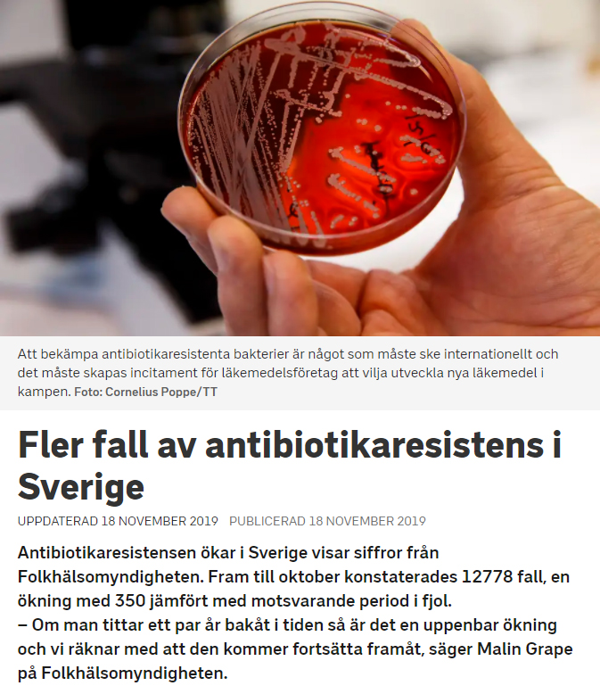
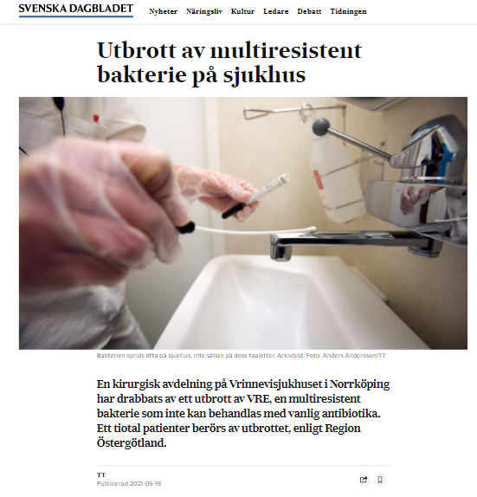
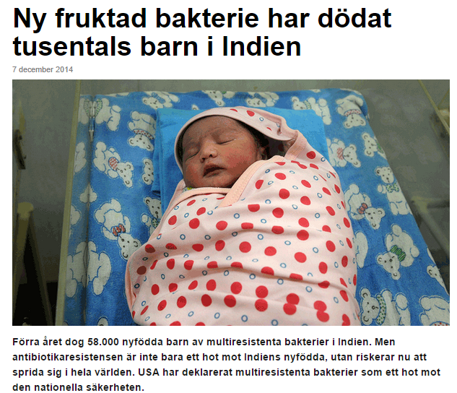
www.svt.se
www.svd.se
www.svt.se
Notes:
Uppmärksamma eleverna på hur nyhetsflödet kan se ut. Syftet med dessa skärmdumpar från nyhetssajter är att visa eleverna det allvarliga läget i världen. Här kan du som lärare gärna uppdatera med aktuella nyheter. Det är bra att ta exempel på problem med resistenta bakterier från både Sverige och omvärlden för att visa att det är ett problem både globalt och lokalt.
När man kommenterar artikeln från Indien och artikeln från Norrköping kan man påpeka att resistenta bakterier är ett problem både i andra länder men även på nära håll.
Länkar till artiklar:
https://www.svt.se/nyheter/utrikes/ny-fruktad-bakterie-har-dodat-tusentals-barn-i-indien 14-12-05
https://www.svd.se/utbrott-av-multiresistent-bakterie-pa-sjukhus 21-05-19
https://www.svt.se/nyheter/inrikes/fler-fall-av-antibiotikaresistens-i-Sverige 19-11-18

Slide 6
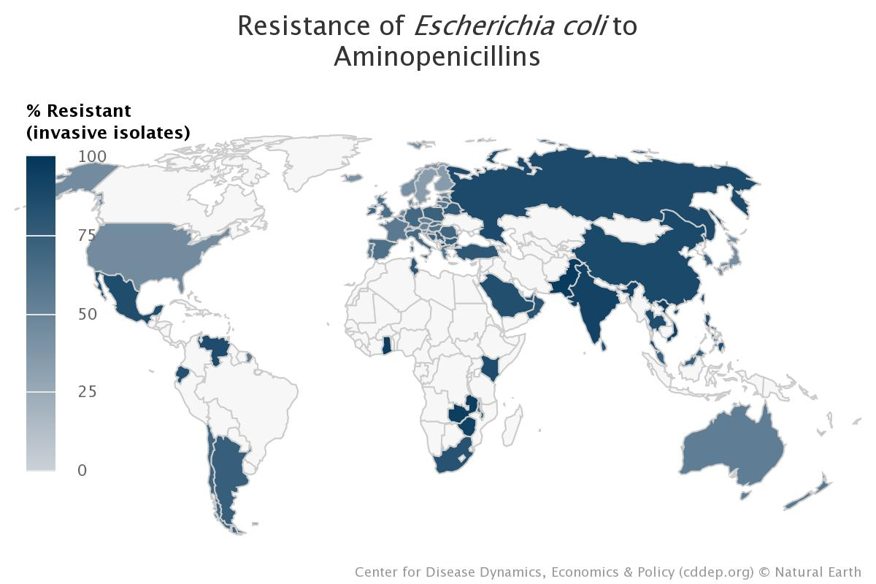
Antibiotikaresistenta bakterier ökar i många delar av världen
resistancemap.cddep.org/antibioticresistance.php
Notes:
Bilden visar en typ av resistenta bakterier (E. coli) och hur utbredd den är i världen. T ex är länder som Ryssland, Kina och Indien hårt drabbade.
I Europa kan man se att det finns högre förekomst av resistens i t ex Italien och Spanien.
Påpeka att det kan se olika ut i olika länder och beroende på vilken bakterie och resistens det handlar om men antibiotikaresistenta bakterier ökar i hela världen
Kartan är hämtad från https://resistancemap.cddep.org/AntibioticResistance.php. På denna sida kan man välja att se förekomsten av olika sorters resistenta bakterier och hur det skiljer sig mellan olika länder i världen.
På sidan https://atlas.ecdc.europa.eu/public/index.aspx kan man också få fram data från de senaste åren över bakterier och resistensförekomst från länder i Europa. Välj bakterieart, typ av antibiotika samt år för att se hur resistensen varierar i de länder som är inrapporterade. (Välj R – resistent isolates percentage under Indicator)
Bildkälla:
The Center for Disease Dynamics Economics & Policy. ResistanceMap: 2018. https://resistancemap.cddep.org/AntibioticResistance.php
. Date accessed: 22-01-13.

Slide 7
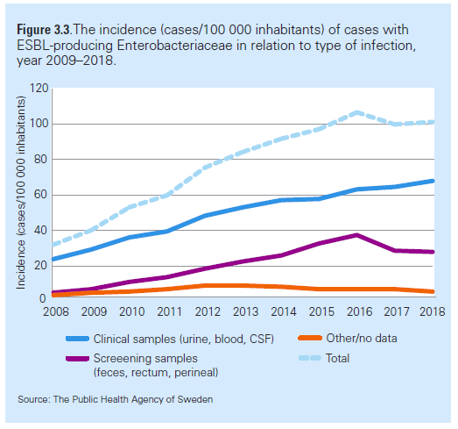
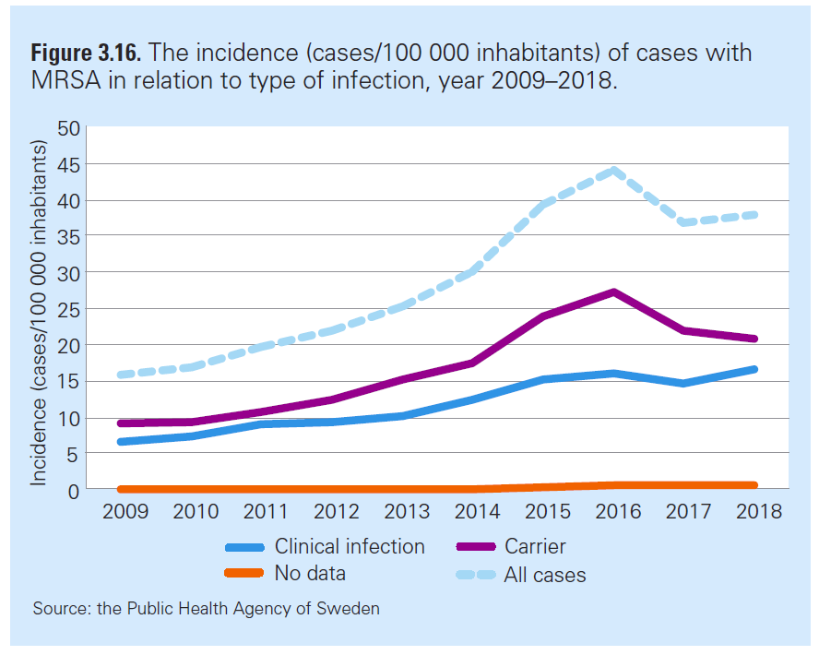
Antibiotikaresistens i Sverige
Notes:
Syftet med bilderna är att visa att även om Sverige har en betydligt bättre situation än många andra länder har också vi problem med resistenta bakterier och som bilderna visar ser man att problematiken ökar. Gå igenom graferna, fokusera på den streckade linjen (total) så blir det lättare för eleverna att hänga med.
Figur till vänster: Tarmbakterier som bildar Extended Spectrum Beta-Lactamase har ämnen som bryter ner de flesta typer av antibiotika ur penicillingruppen och gör att dessa inte kan användas. Detta är ett växande antibiotikaresistensproblem.
https://www.folkhalsomyndigheten.se/smittskydd-beredskap/smittsamma-sjukdomar/extended-spectrum-beta-lactamase-esbl/
Figur till höger: Meticillinresistenta Staphylococcus aureus (MRSA). MRSA är stammar av stafylokocker som är resistenta mot vissa typer av penicilliner.
https://www.folkhalsomyndigheten.se/smittskydd-beredskap/smittsamma-sjukdomar/meticillinresistenta-gula-stafylokocker-mrsa/
https://www.1177.se/Uppsala-lan/sjukdomar--besvar/hud-har-och-naglar/infektioner-pa-huden/mrsa--motstandskraftiga-gula-stafylokocker/
Länk till figurer:
https://www.folkhalsomyndigheten.se/contentassets/d8f6b3d187a94682a1d50a48f0a4fb3d/swedres-svarm-2018.pdf
https://www.folkhalsomyndigheten.se/publicerat-material/publikationsarkiv/s/swedres-svarm-2018/

Slide 8
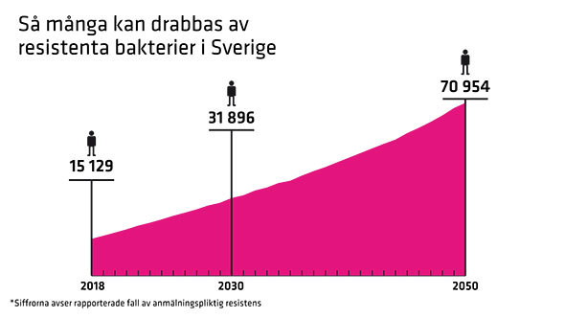
Så många kan drabbas av resistenta bakterier i framtiden
Källa: Folkhälsomyndigheten
Notes:
Syftet med bilden är att visa att problemet med resistenta bakterier förväntas öka i framtiden. Bilden visar Folhälsomyndighetens uppskattning.
Länk till figur:
https://www.folkhalsomyndigheten.se/nyheter-och-press/nyhetsarkiv/2018/januari/fyra-ganger-mer-antibiotikaresistens-ar-2050/

Slide 9
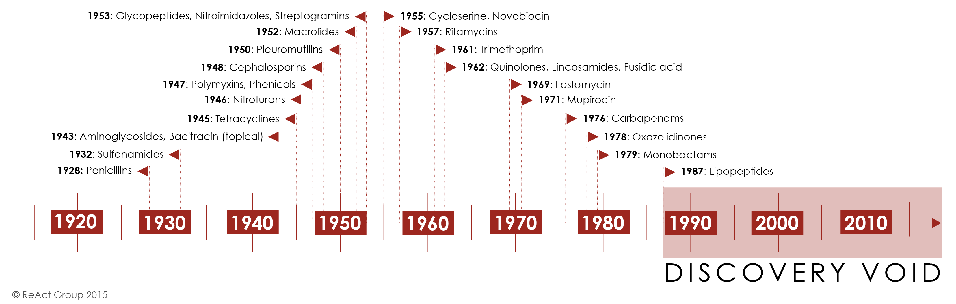
Brist på ny antibiotika sedan 80-talet
Notes:
Ställ frågan “Kan man inte bara ta fram ny antibiotika?”, men utan att svara eller låta eleverna svara.
Visa i bilden att inga nya klasser av antibiotika har tagits fram sedan 80-talet. Endast nya varianter. Varför? OBS! Ge inga svar. Tanken är bara att visa på situationen och få eleverna att fundera. De kommer sedan att svara på detta i sina gruppuppgifter.
Länk till figur:
https://www.reactgroup.org/toolbox/understand/how-did-we-end-up-here/few-antibiotics-under-development/

Slide 10
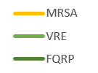
Få företag satsar på att utveckla ny antibiotika
1990 fanns 18
företag som forskade om ny antibiotika…
…2011 fanns det 4 företag
*Förekomst av kliniska isolat som är resistenta mot antibiotika. MRSA, Meticillinresistent Staphylococcus aureus, VRE Vancomycinresistent Enterococcus, FQRP Fluoroquinoloneresistent Pseudomonas aeruginosa
Notes:
Denna figur kan vara lite krånglig för eleverna så man måste visa tydligt vad diagrammet visar.
Bilden fortsätter diskussionen från förra bilden, dvs frågan “Kan man inte bara ta fram ny antibiotika?” Med tanke på att problemen med resistenta bakterier ökar (gula och gröna linjerna) borde fler och fler läkemedelsföretag arbeta för att ta fram ny antibiotika, men utvecklingen har gått åt fel hall (blå linje - som visar antalet nya godkända antibiotika). Medan resistensproblematiken ökar minskar antal företag som arbetar för att ta fram ny antibiotika. Varför? (Klicka fram till nästa animering) OBS! Ge inga svar. Tanken är bara att visa på situationen och få eleverna att fundera. De kommer sedan att svara på detta i sina gruppuppgifter.
Med företag avses stora läkemedelstillverkare - ”Big pharma”. Diagrammet visar data från CDC/IDSA som är USA:s nationella folkhälsoinstitut.
Källa till diagrammet: Cooper, M., Shlaes, D. Fix the antibiotics pipeline. Nature 472, 32 (2011). https://doi.org/10.1038/472032a

Slide 11
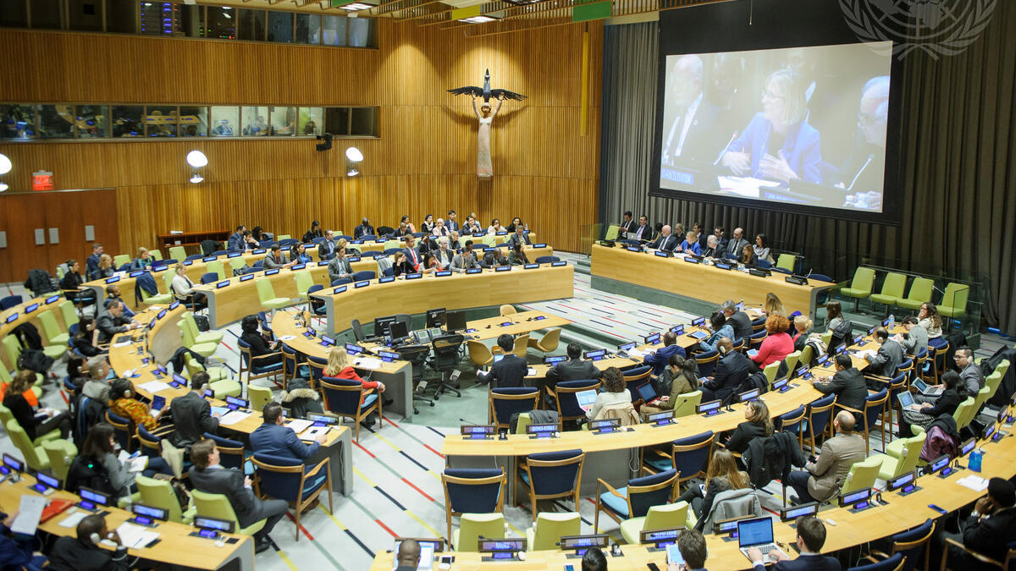
FN-deklaration om antibiotikaresistens 2016
UN Photo/Manuel Elías
Notes:
Läget är så allvarligt att FN år 2016 tog fram en deklaration om antibiotikaresistens som innebär att alla FN:s medlemsländer åtar sig att arbeta för att minska resistensspridningen. Detta sker bl a genom att arbeta med en global handlingsplan som tagits fram av flera olika FN-organ, bl a WHO.
Bildkälla:
https://dam.media.un.org/CS.aspx?VP3=DamView&VBID=2AM94SCI76T#/DamView&VBID=2AM94SOHFU10&PN=23&WS=SearchResults

Slide 12

WHO: Global Action Plan on Microbial Resistance
flickr.com
Som ett svar på problematiken kring antibiotikaresistens antog WHO:s världshälsoförsamling 2015 en global handlingsplan som bygger på fem strategiska områden:
Förbättra medvetenheten om och förståelsen av antibiotikaresistens genom effektiv kommunikation och utbildning.
Stärka kunskapen och faktabasen genom övervakning och forskning.
Minska förekomsten av smitta genom effektiva förebyggande åtgärder inom sanitet, hygien och att förebygga infektioner.
Förbättra medvetenheten om och förståelsen av antibiotikaresistens genom effektiv kommunikation och utbildning.
Använda antimikrobiella läkemedel för djur och människor på rätt sätt
Utveckla de ekonomiska argumenten för hållbara investeringar som tar hänsyn till behoven hos alla länder samt ökar investeringarna i exempelvis nya läkemedel, metoder för diagnostik och vaccin.
Notes:
Den globala handlingsplan som tagits fram har fem mål. Det första målet (med kraftigare röd ram) handlar om ”att förbättra medvetenheten om och förståelsen av antibiotikaresistens genom effektiv kommunikation och utbildning.” Påpeka att det är precis det vi gör nu, i detta undervisningssammanhang! Påpeka också att eleverna kommer att få en bra förståelse för problematiken kring antibiotikaresistens och att de i sin tur kan sprida denna kunskap vidare till familj och vänner.
Kommentera kortfattat de andra målen.
Länk till handlingsplanen:
https://apps.who.int/iris/bitstream/handle/10665/193736/9789241509763_eng.pdf?sequence=1&isAllowed=y
Länk till svensk översättning av målen:
https://www.folkhalsomyndigheten.se/nyheter-och-press/nyhetsarkiv/2015/maj/global-plan-for-att-hantera-antibiotikaresistens/
”Planen innebär åtaganden dels för WHO och dels för de 194 medlemsländerna. Det övergripande målet är att se till att förmågan att behandla och förebygga smittsamma sjukdomar med effektiva, säkra och kvalitetssäkrade läkemedel säkras, samt att antibiotika används på ett ansvarsfullt sätt och görs tillgängliga för alla som behöver dem.”
Bild: https://www.flickr.com/photos/41916075@N06/6946430257, United States Mission Geneva, Photo by Eric Bridiers, bilden har modifierats (flaggan har frilagts), CC BY-ND 2.0

Slide 13
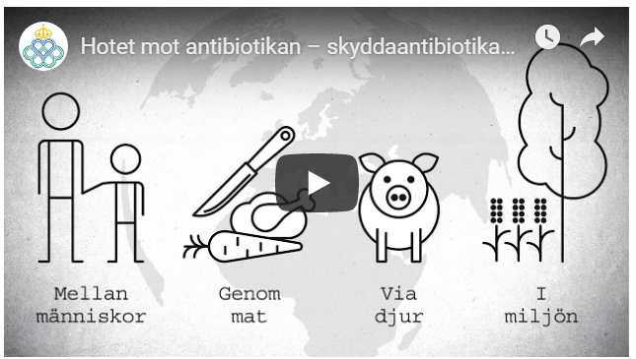
Notes:
Syftet med filmen är att visa på bredden av problemet med antibiotikaresistens och att ge eleverna en inblick i problematiken.
Filmen kan hjälpa eleverna när de ska ställa frågor i nästa moment.
Klicka på bilden för att starta videoklippet. Om filmen inte startar finns en länk här: https://skyddaantibiotikan.se/ Välj filmen som heter Hotet mot antibiotikan

